Slide 1
Тема урока
Проверим себя и оценим свои достижения по разделу «Общение»
Ель: Киселева С.А.

Slide 2
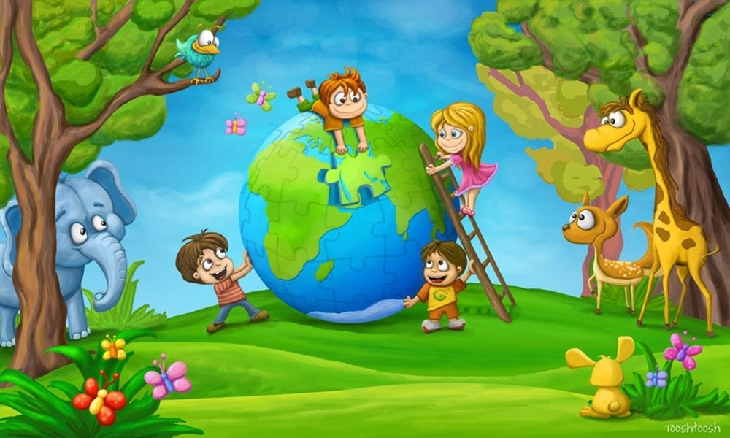
Цель урока
формирование способности к новому способу действия, связанному с построением структуры изученных понятий и алгоритмов.

Slide 3

Задание №1.
Повторите учебный материал по теме раздела с. 42 - 63

Slide 4

Задание №2.
Пройдите тест по теме раздела с. 64 – 68, ответы запишите в рабочей тетради цветными карандашами.

Slide 5
Задание для контроля
Придумайте и нарисовать в рабочей тетради 2 знака: 1 разрешающий и 1 запрещающий о поведении в школе.

Slide 6
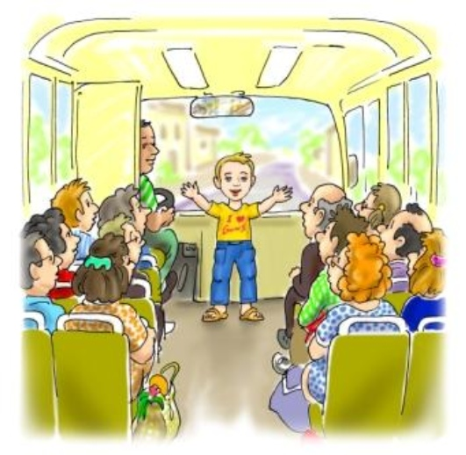
Домашнее задание
Повторите пройденный материал.

Slide 7
Спасибо за внимание!
Дружба – это тёплый ветер,
Дружба – это светлый мир,
Дружба – солнце на рассвете,
Для души весёлый пир.
Дружба – это только счастье,
Дружба – у людей одна.
С дружбой не страшны ненастья,
С дружбой – жизнь весной полна.
Друг разделит боль и радость,
Друг поддержит и спасёт.
С другом – даже злая слабость
В миг растает и уйдет.
Верь, храни, цени же дружбу,
Это высший идеал.
Тебе она сослужит службу.
Ведь дружба – это ценный дар!

